Slide 1
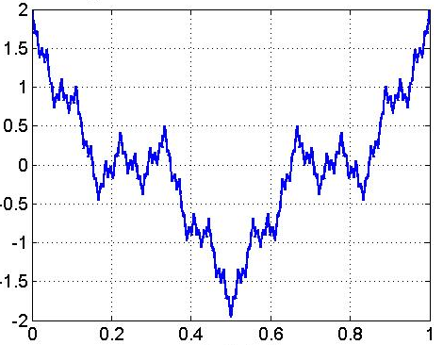
Pitkä matematiikka vai lyhyt matematiikka?

Slide 2
Pitkässä matikassa edetään nopeammin ja syvemmin, matematiikkaa kolme tai kuusi 75 min oppituntia/viikko koko lukion ajan. Enemmän teoreettisia tehtäviä.
Lyhyessä matikassa vähemmän sisältöjä + jaksoja, jolloin matematiikkaa ei opiskella. Enemmän asiaan liittyviä sovellustehtäviä (sanallisia tehtäviä).
Kaikki lukiolaiset aloittavat yhteisellä MAY-opintojaksolla. Valtakunnallisten opintojen lisäksi on tarjolla paikallisia ylimääräisiä opintojaksoja (tukikurssit, syventävät kurssit)

Slide 3
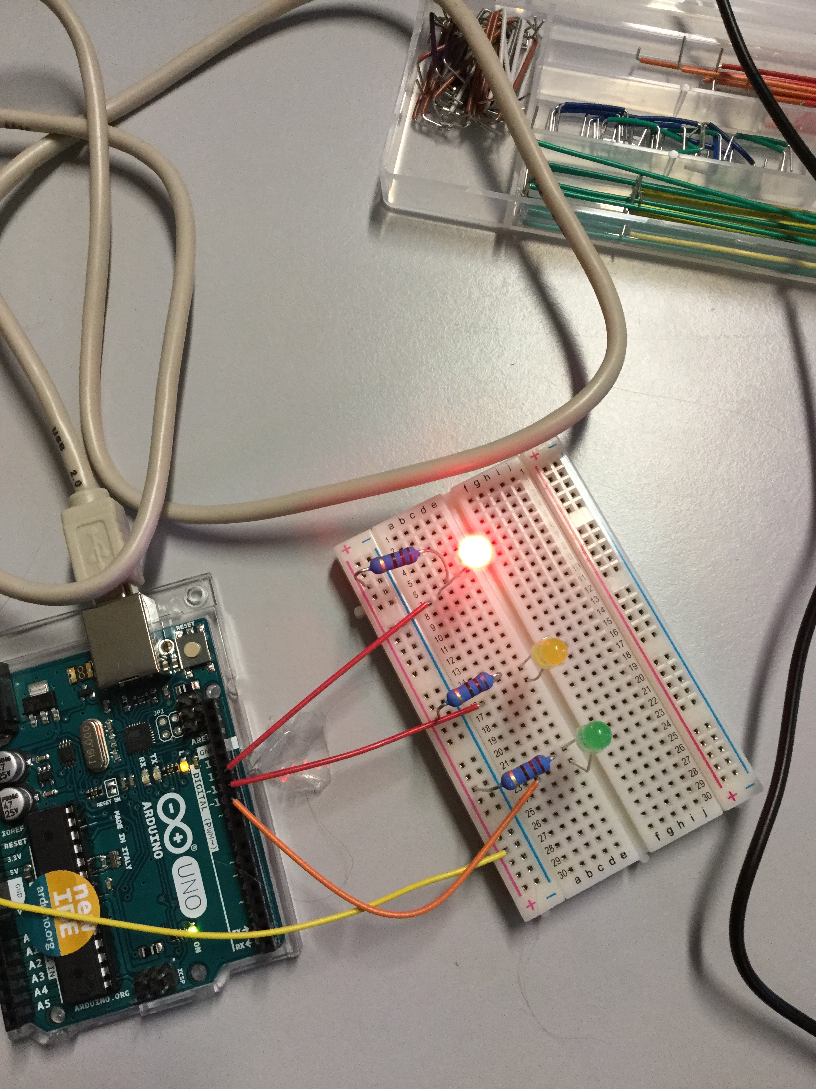
Robotiikka
Mehackit-robotiikkakurssi toteutettu ensimmäistä kertaa syksyllä 2016
Elektroniikkaa + ohjelmointia
Projektityö ja ongelmanratkaisu!

Slide 4
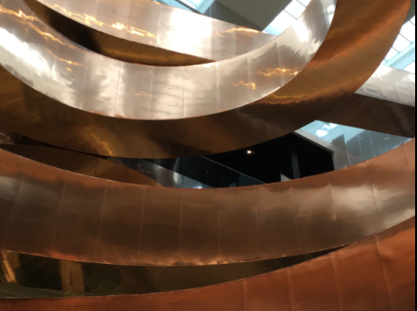


Matemaattis-teknologinen linja

Slide 5
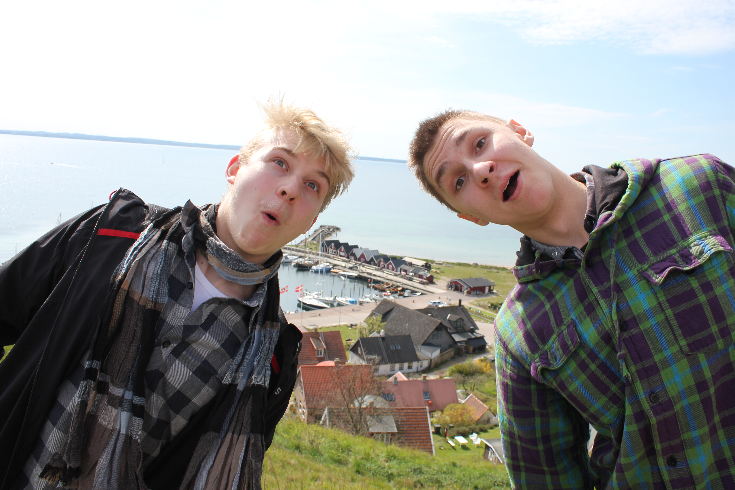
MaTe-linja
Sinulle, joka olet
kiinnostunut luonnontieteistä
suunnittelet jatko-opintoja joihin tarvitset fysiikan, kemian ja pitkän matematiikan lukio-opintoja.

Slide 6
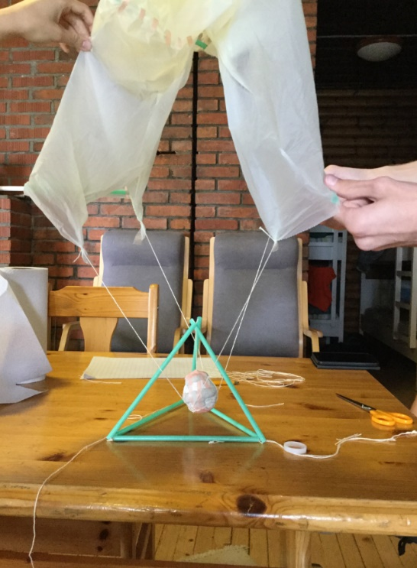
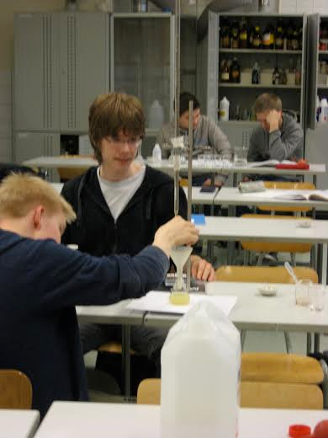
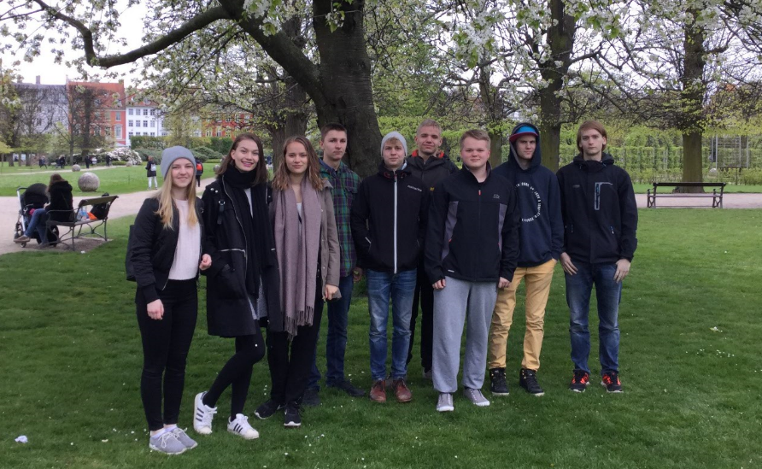
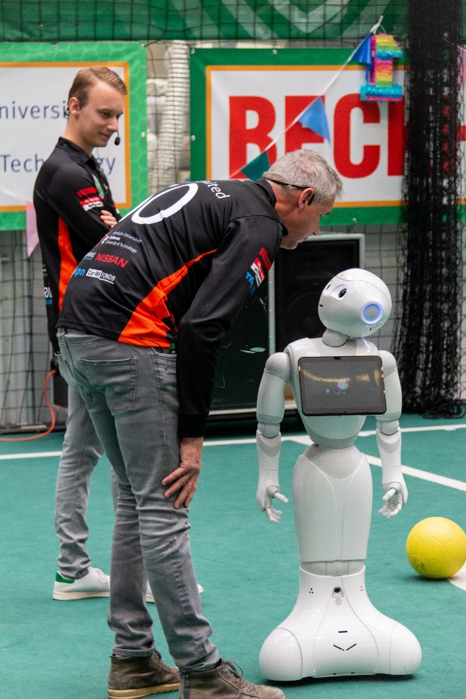
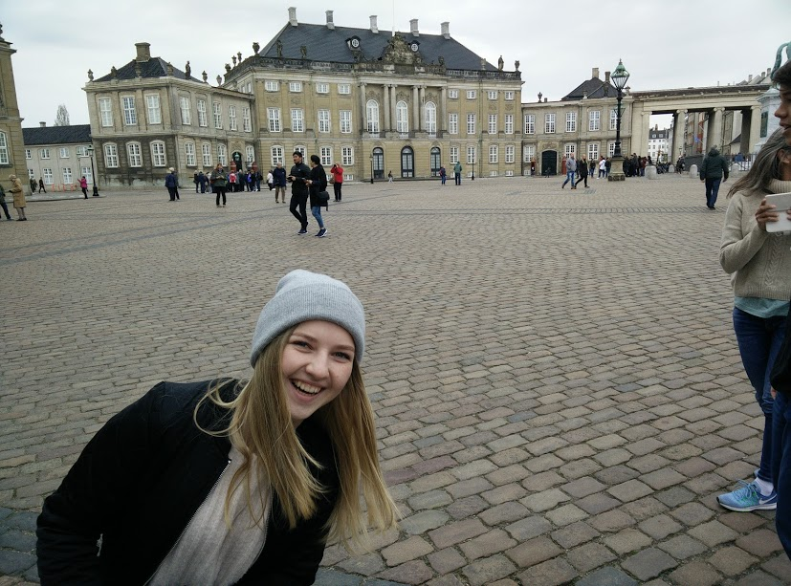
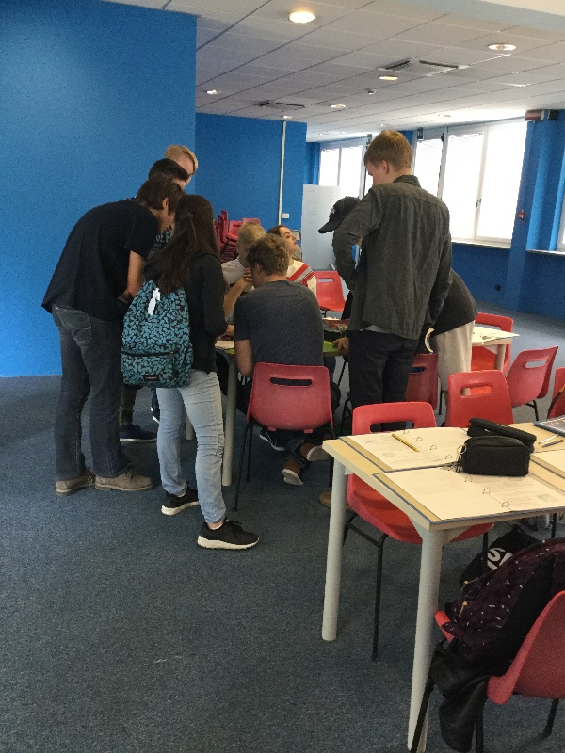
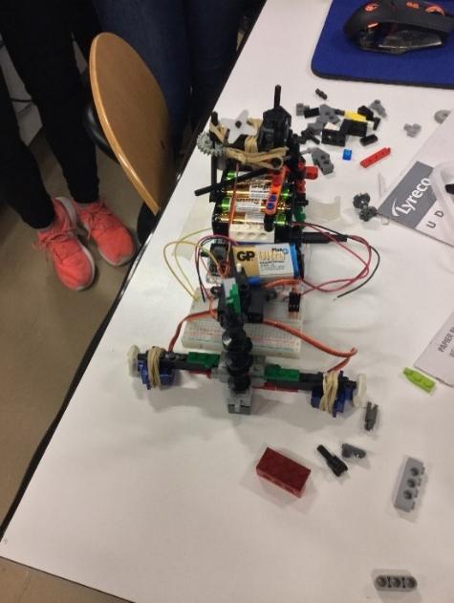
Mate –linjan erityistavoitteet

Slide 7
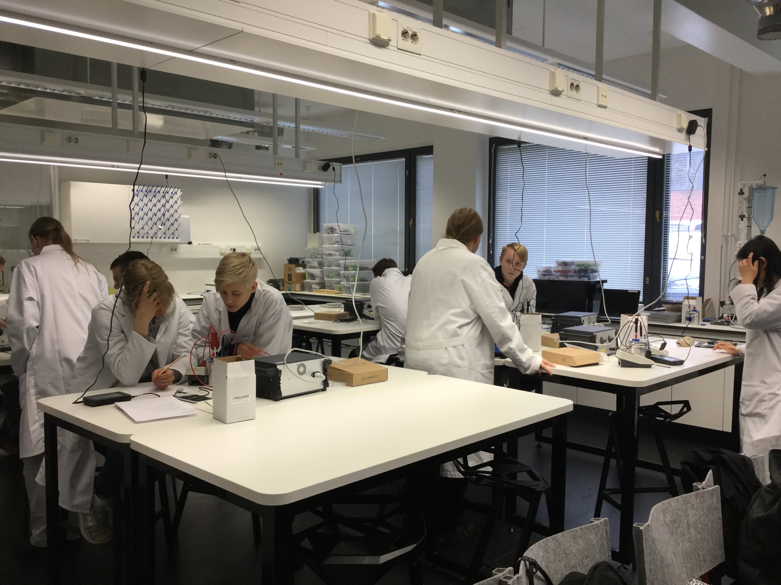
Matematiikan ja luonnontieteiden kokeminen hauskana, hyödyllisenä ja mielenkiintoisena

Slide 8
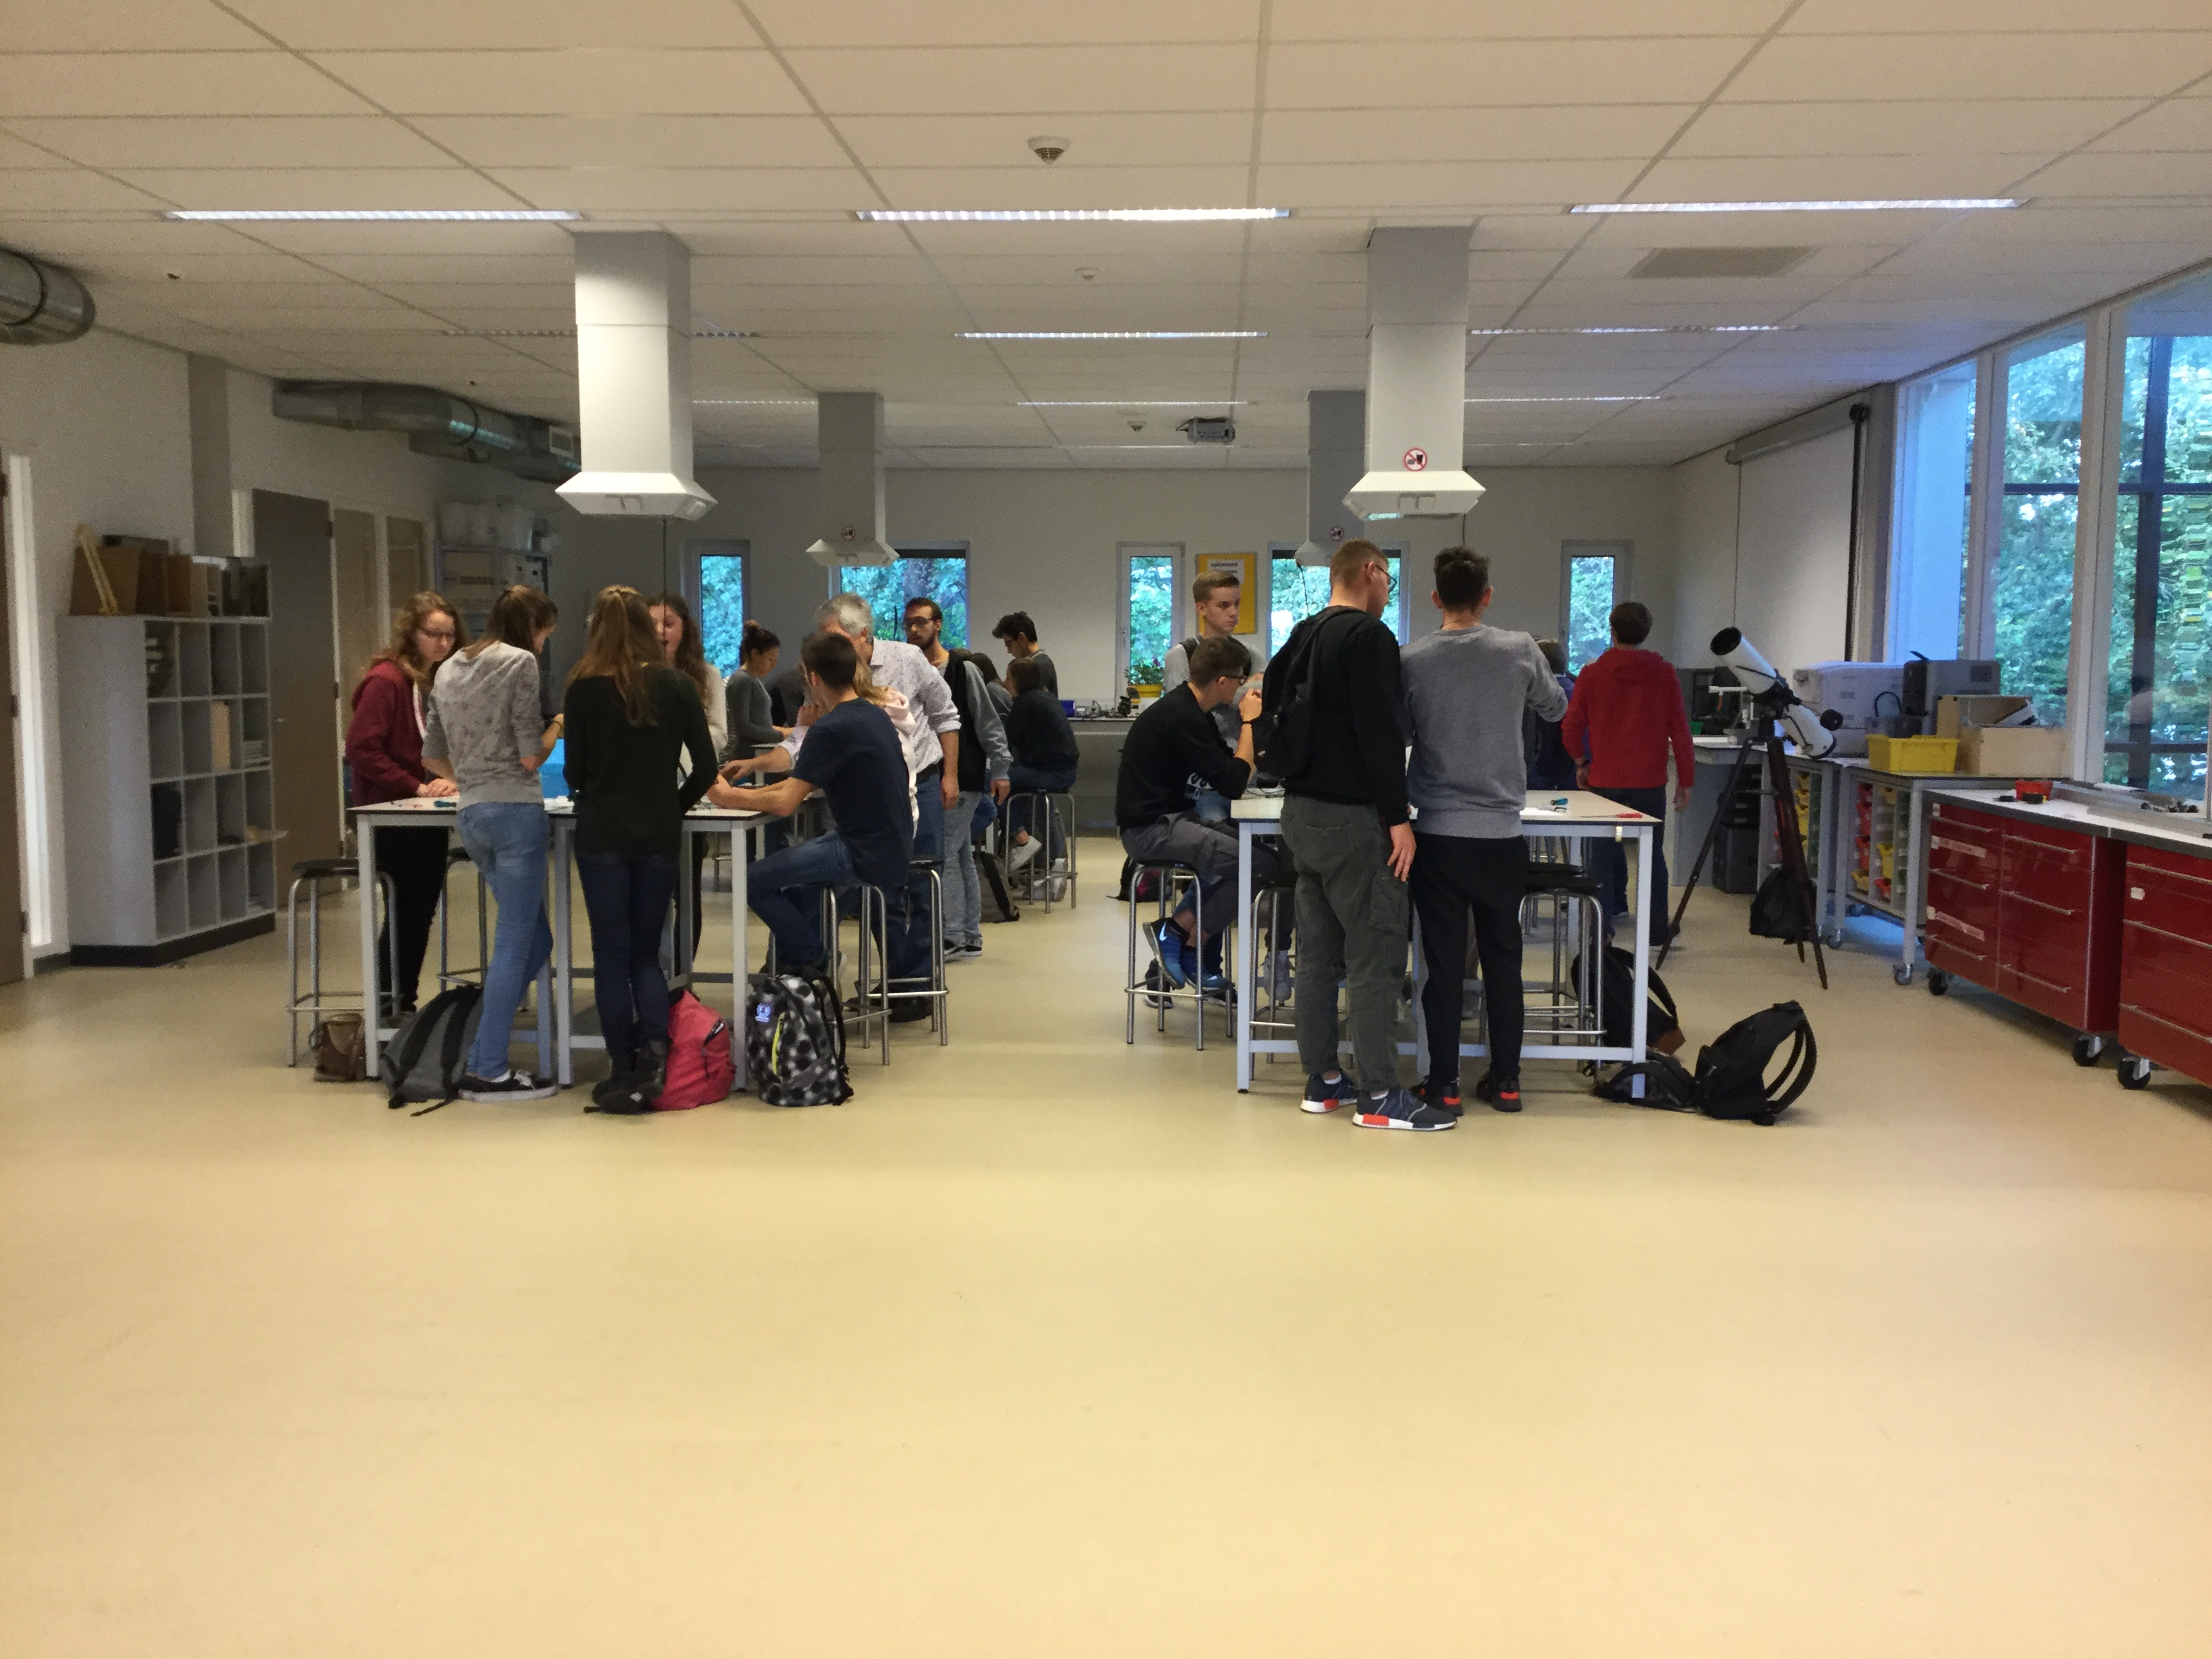
Laaja-alaisen pohjan antaminen jatko-opinnoille

Slide 9
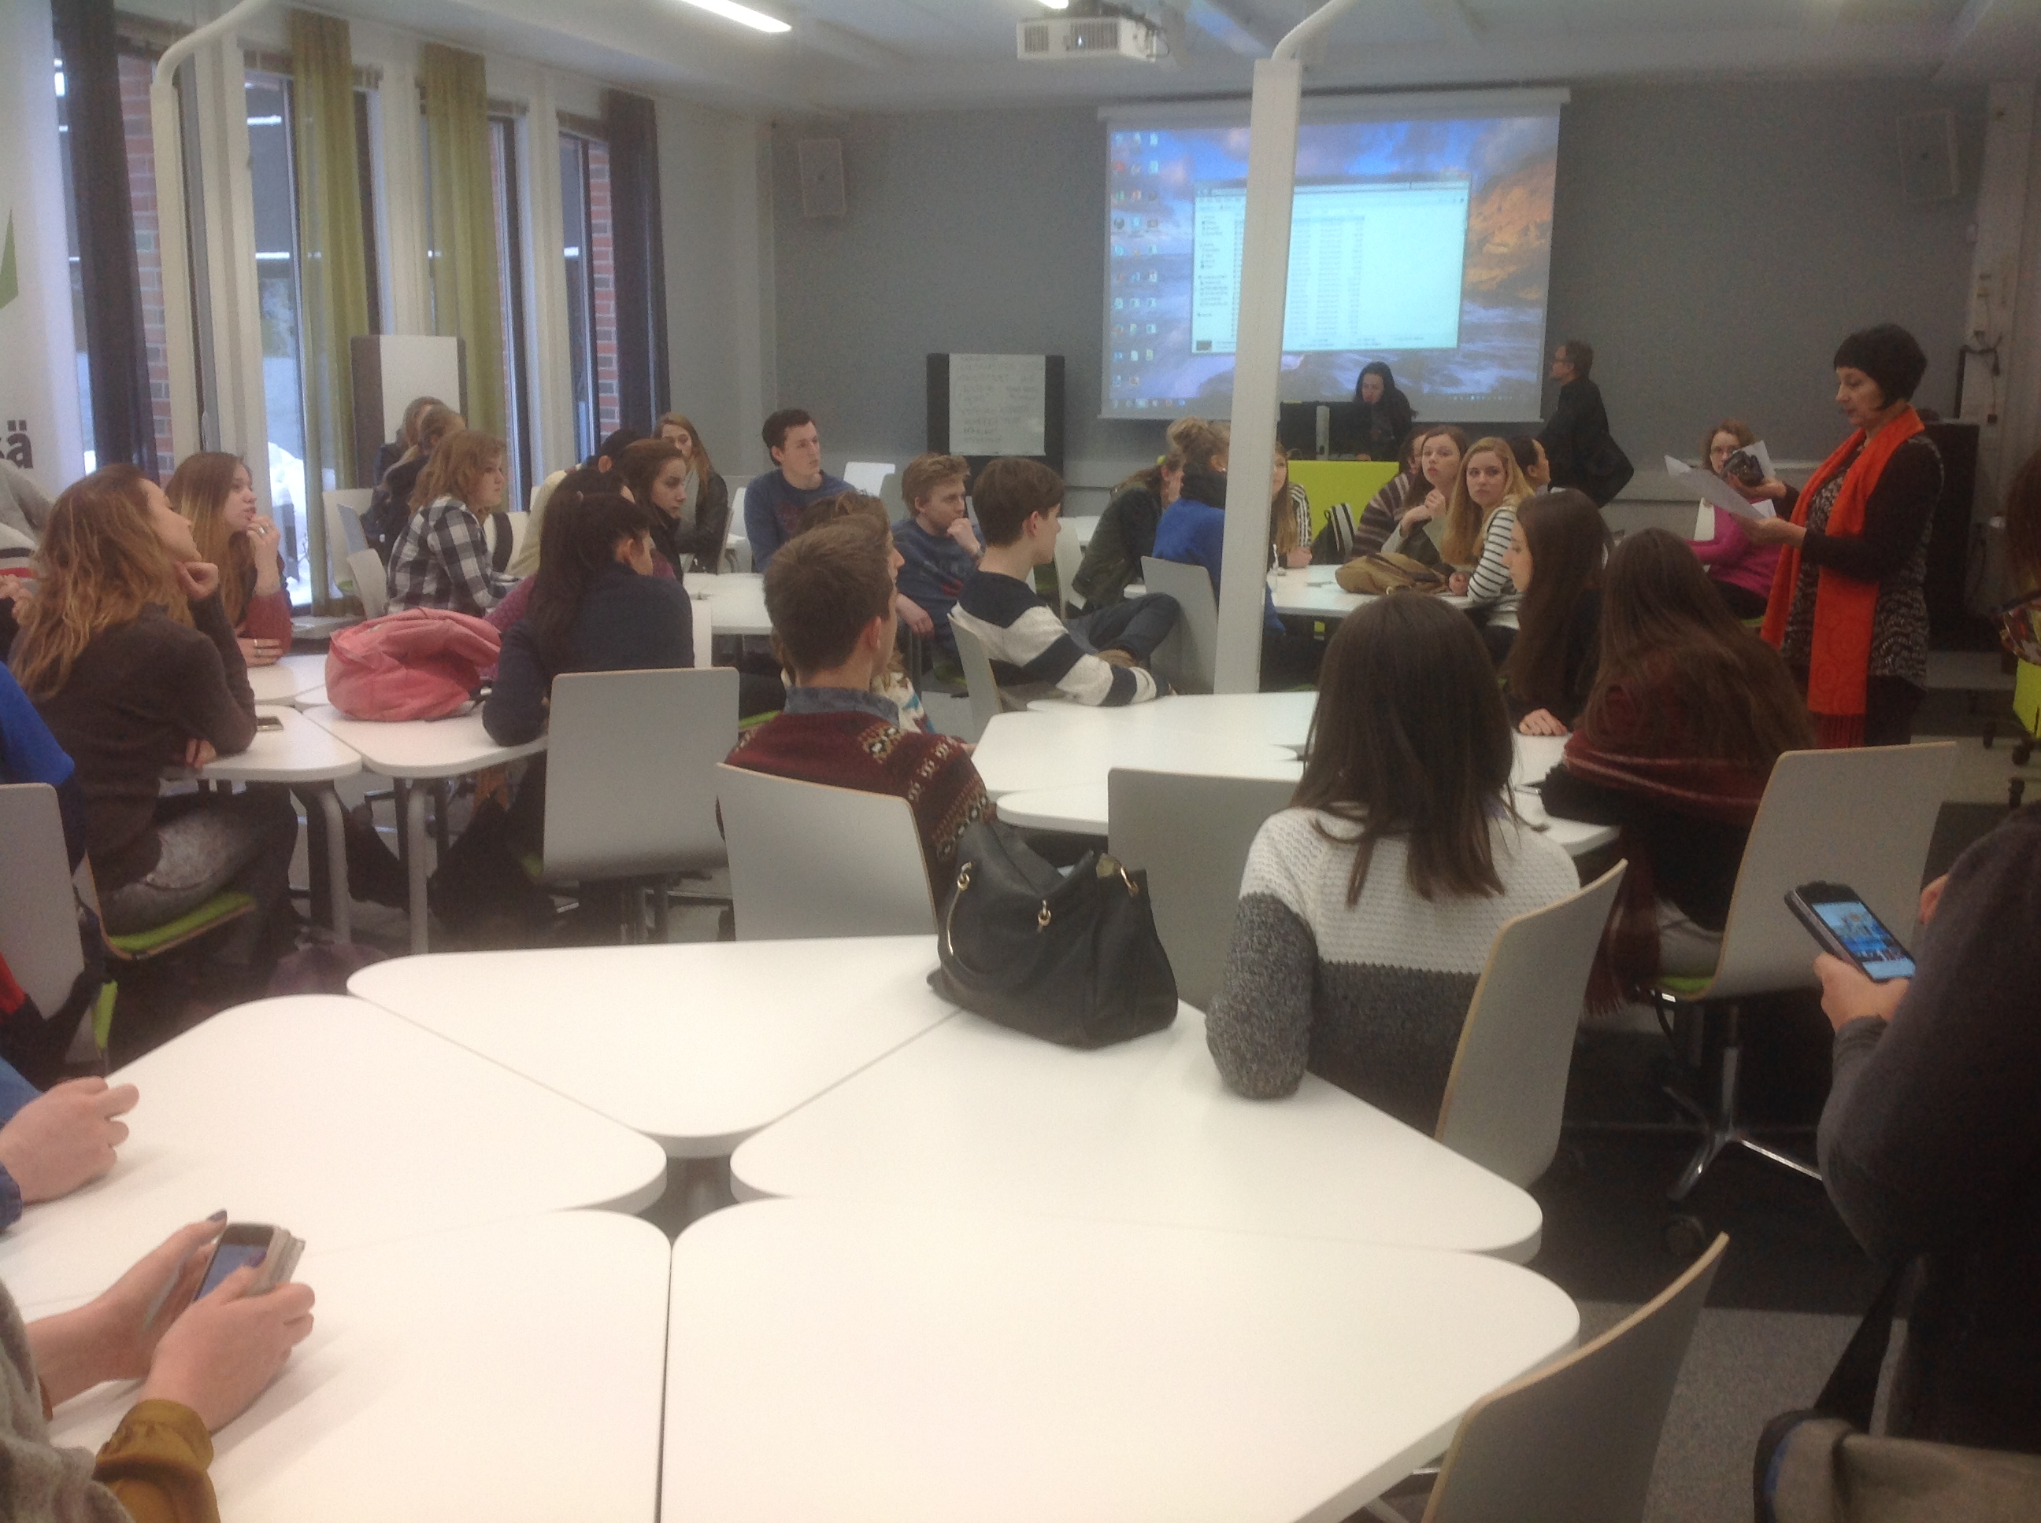
Nykyteknologian ja erityisesti Kotka-Haminan teollisuuden hyvä tunteminen

Slide 10
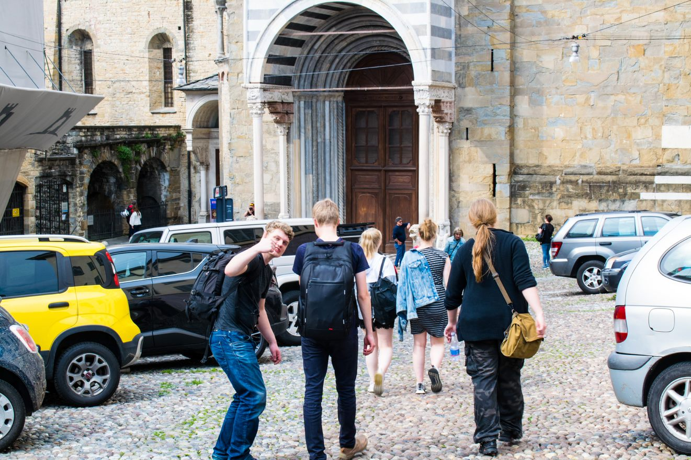
Toteutus
Kurssit
Vierailut
Leirit
TET
Projektit

Slide 11
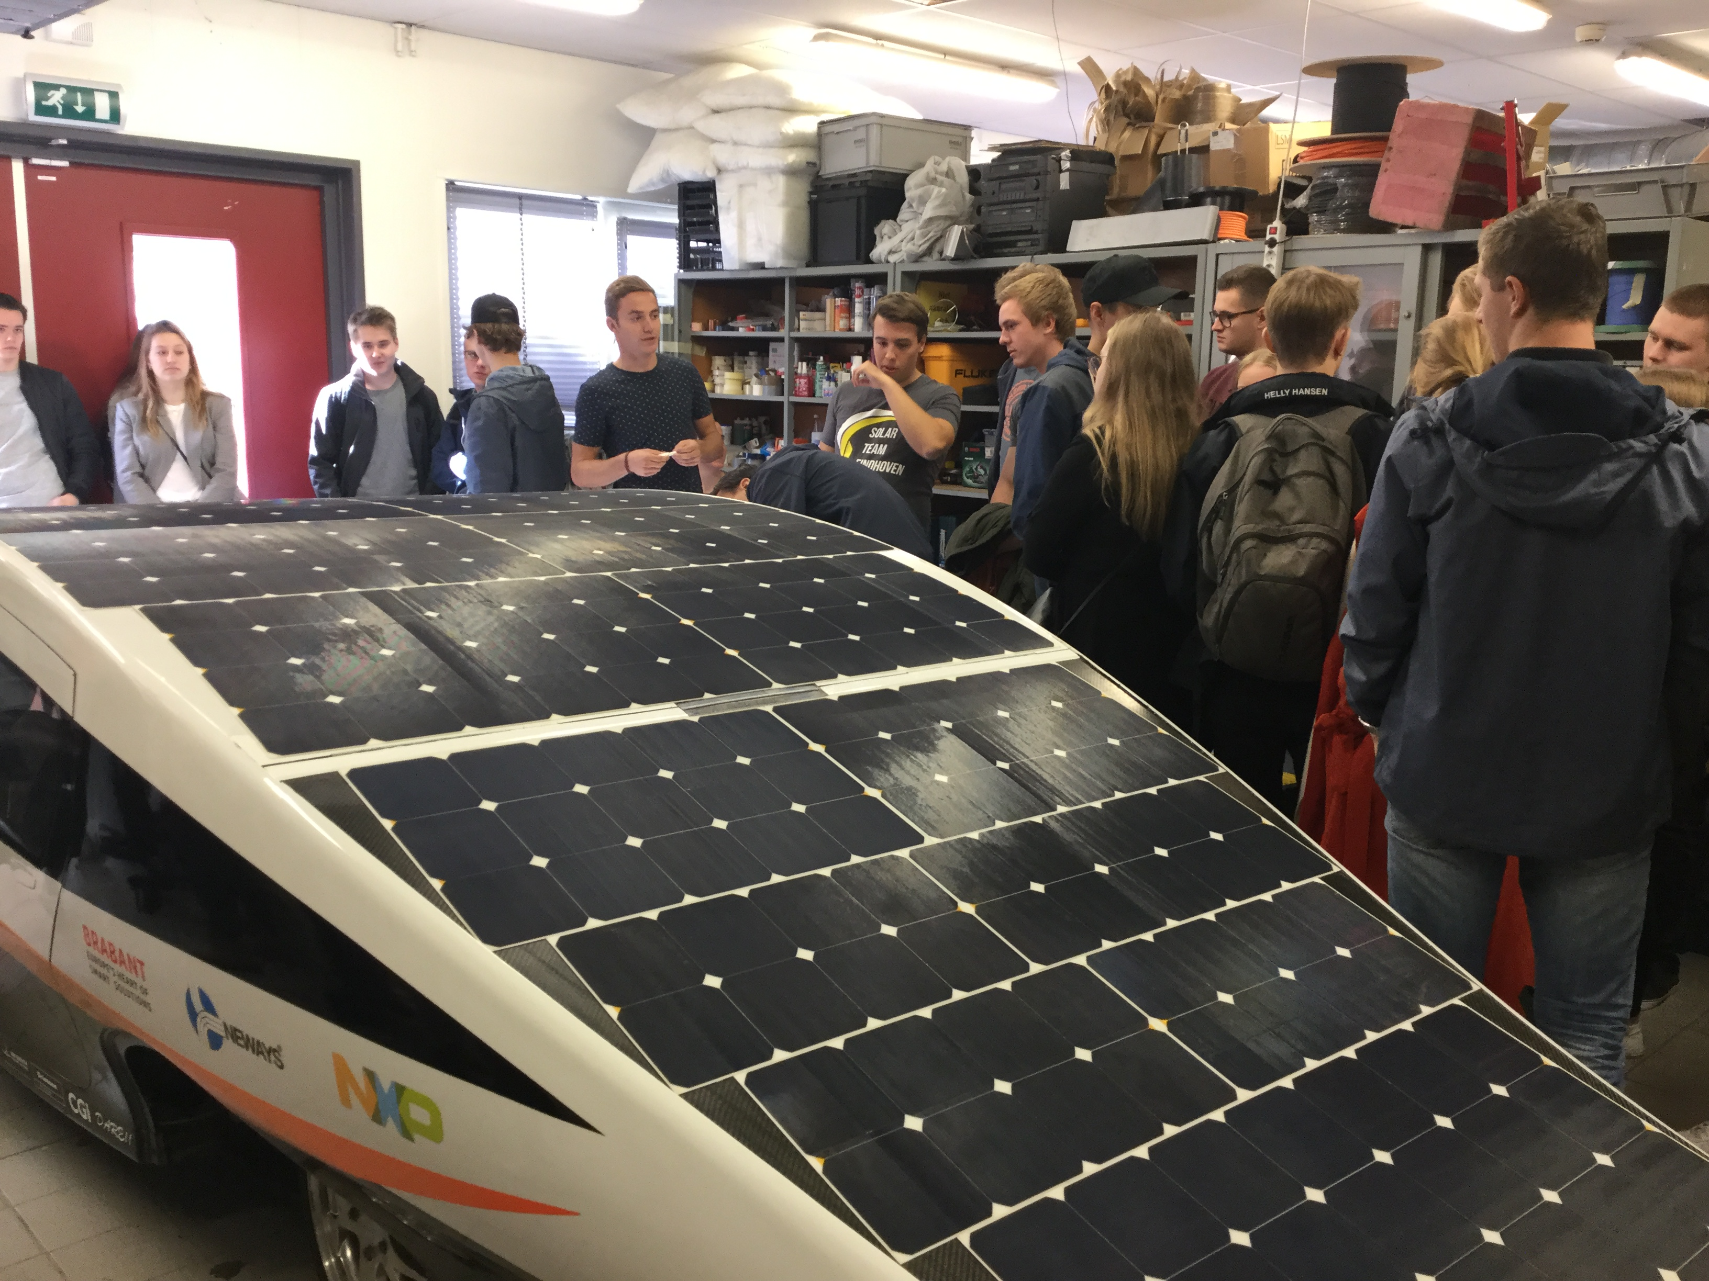
Vierailut

Slide 12
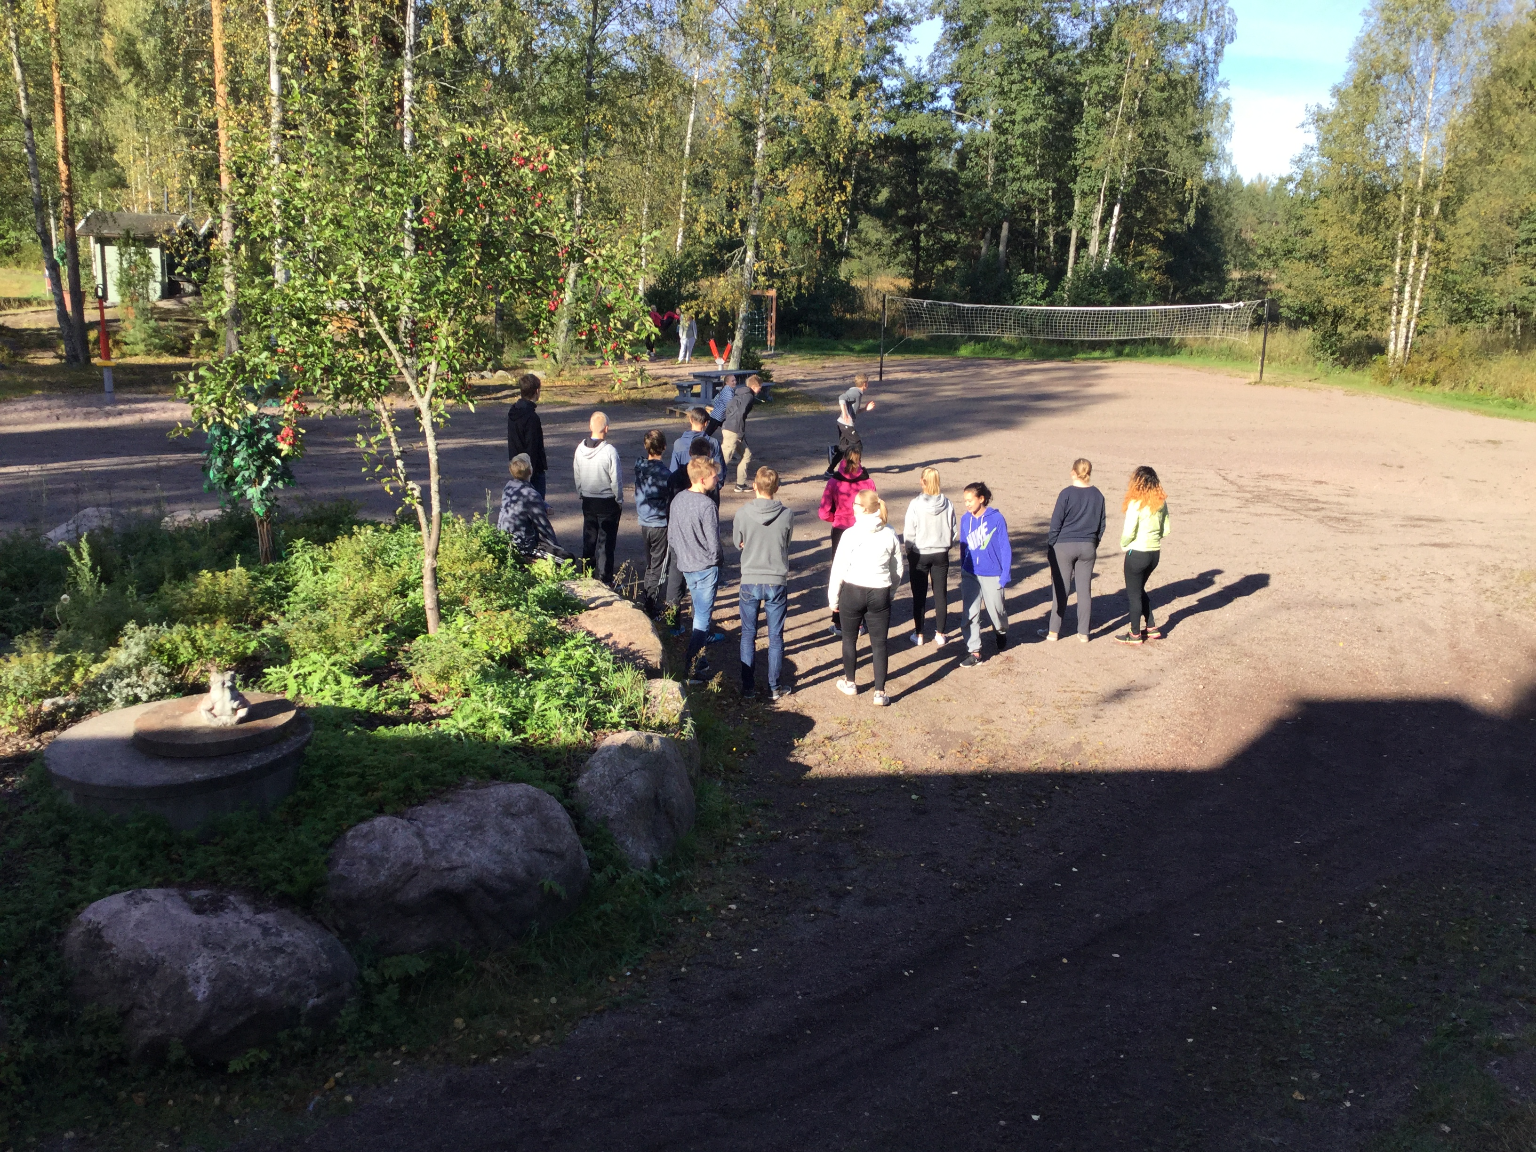
Mate-leiri

Slide 13
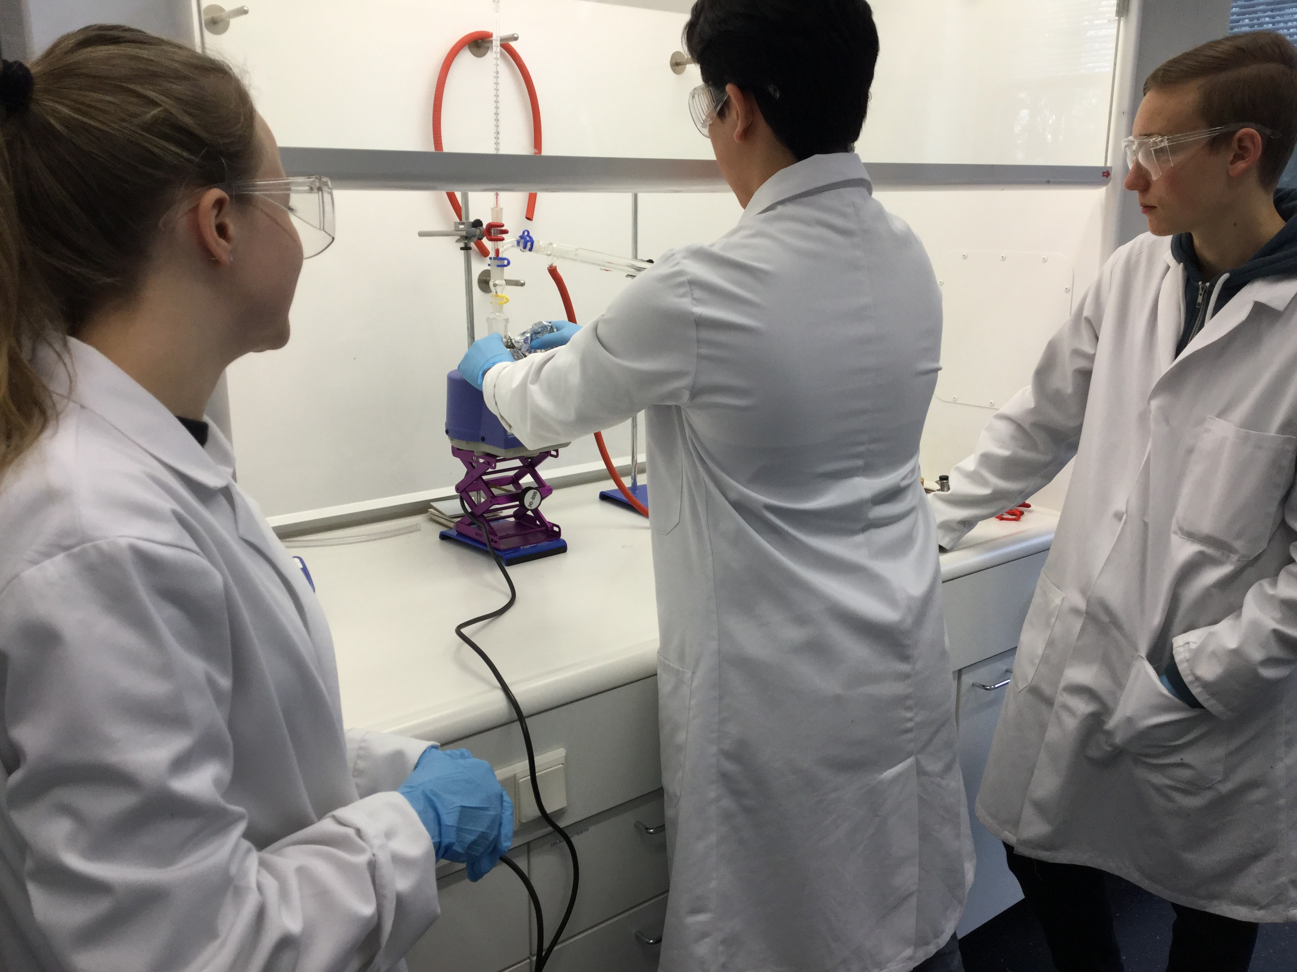
Työelämään tutustuminen

Slide 14
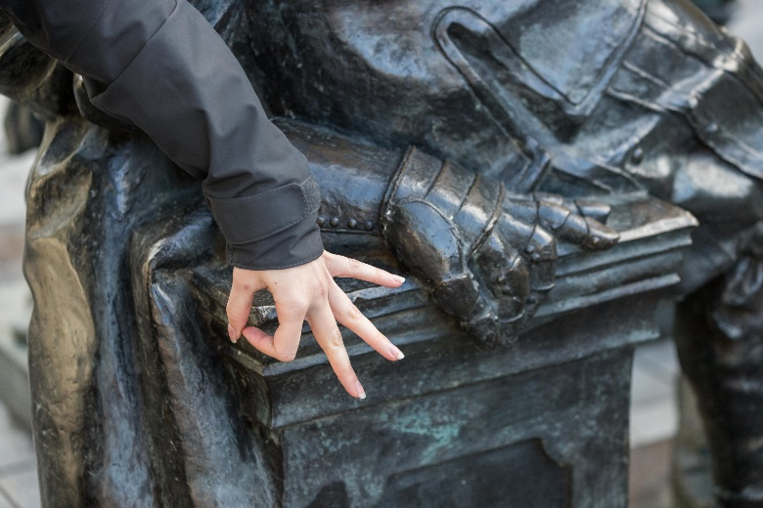
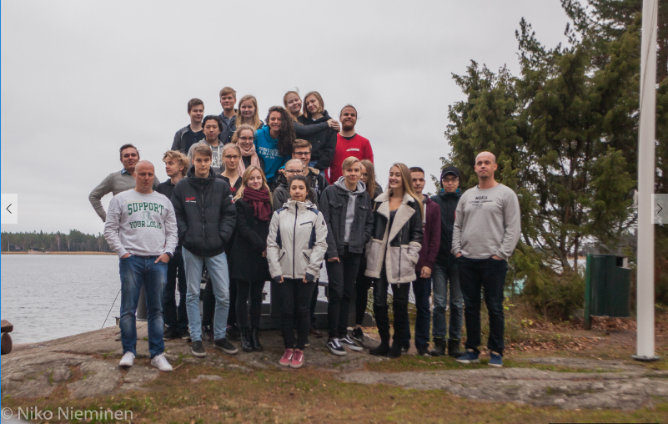
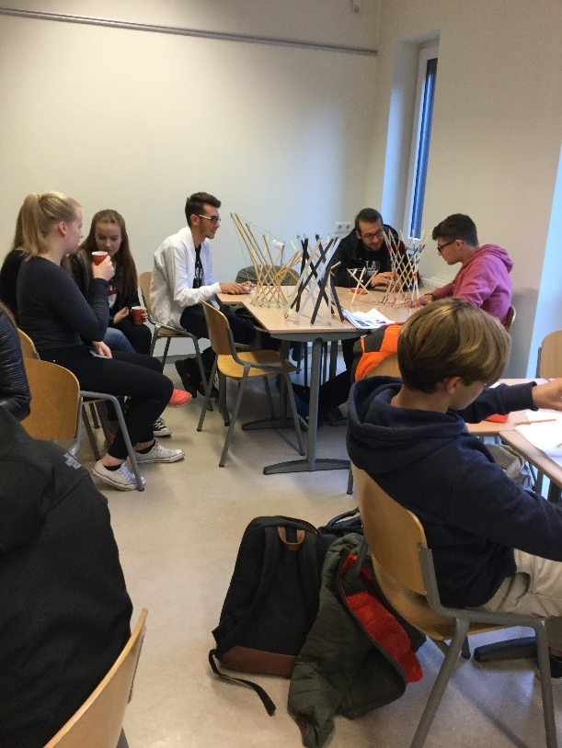
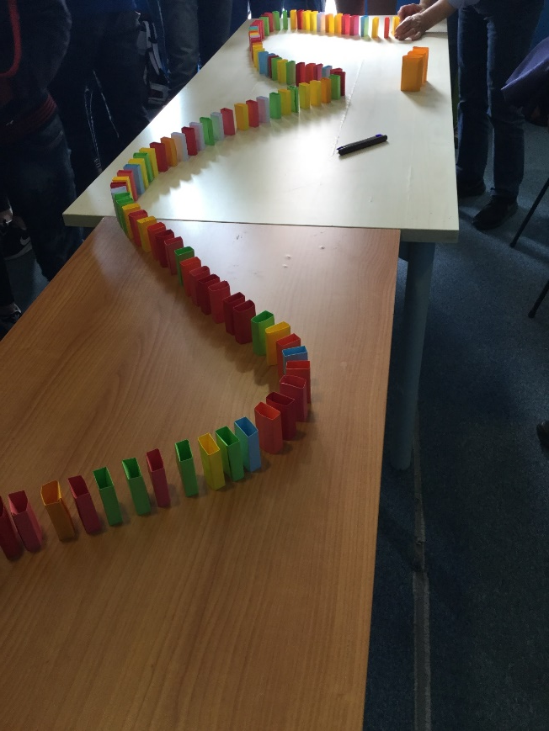
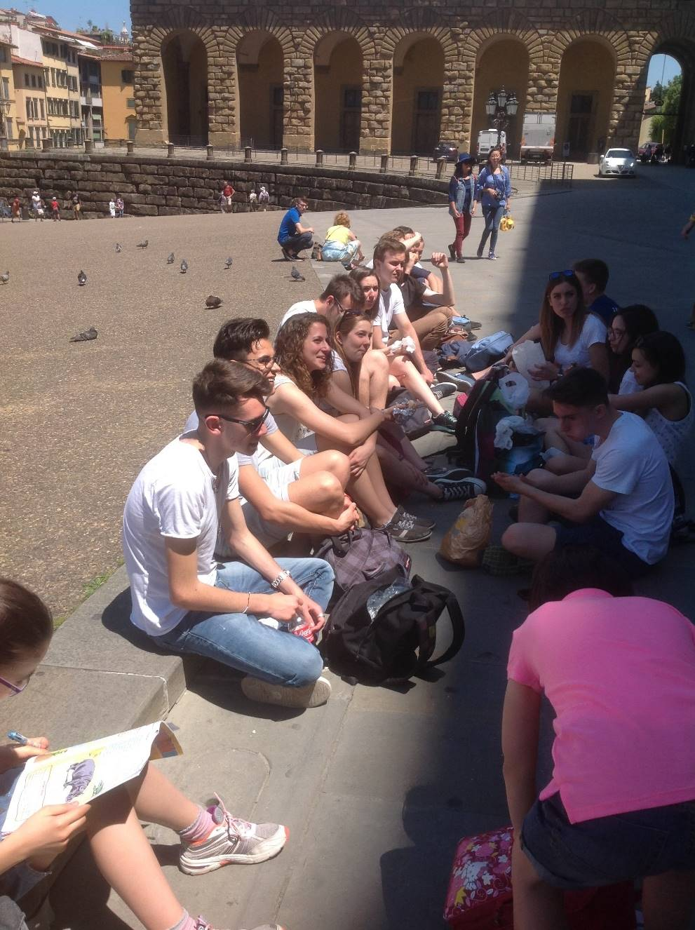
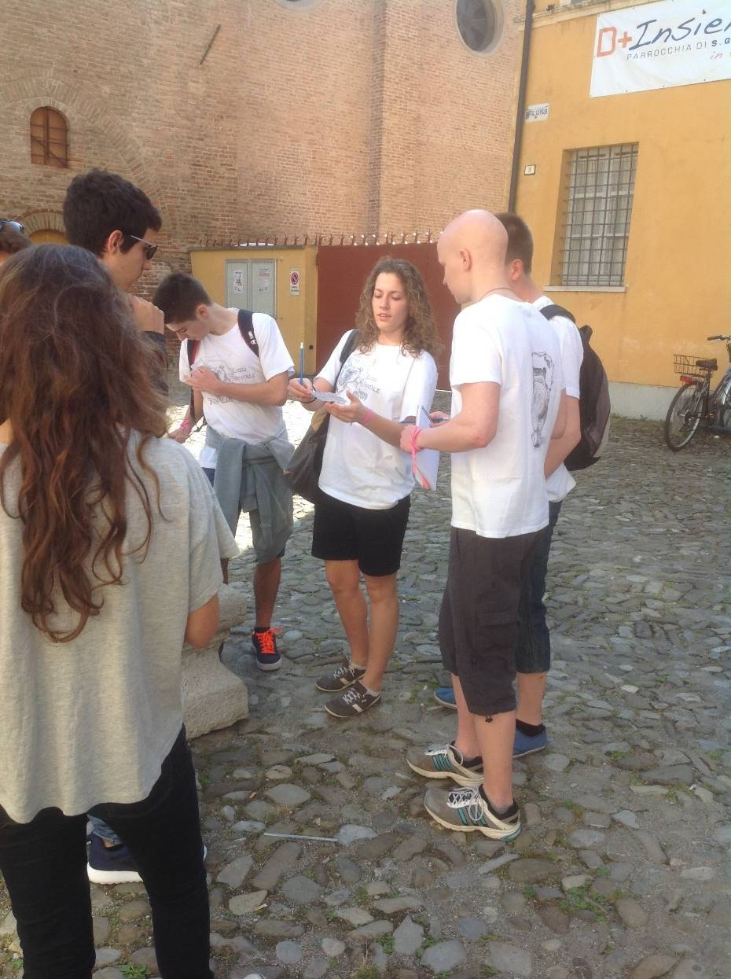
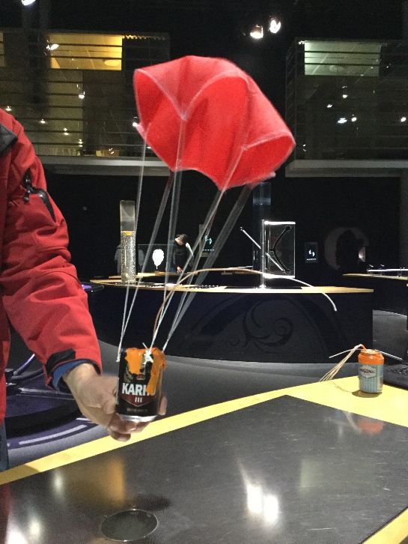
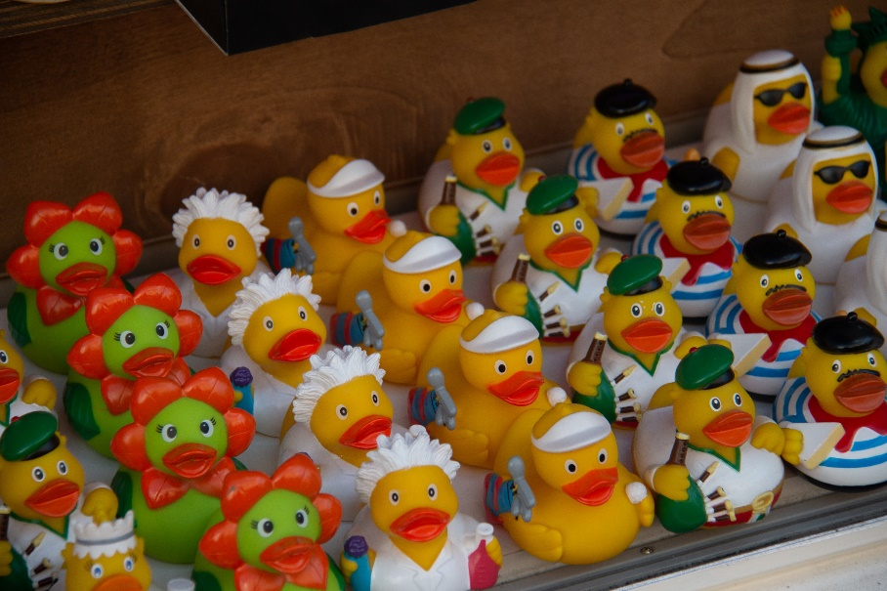
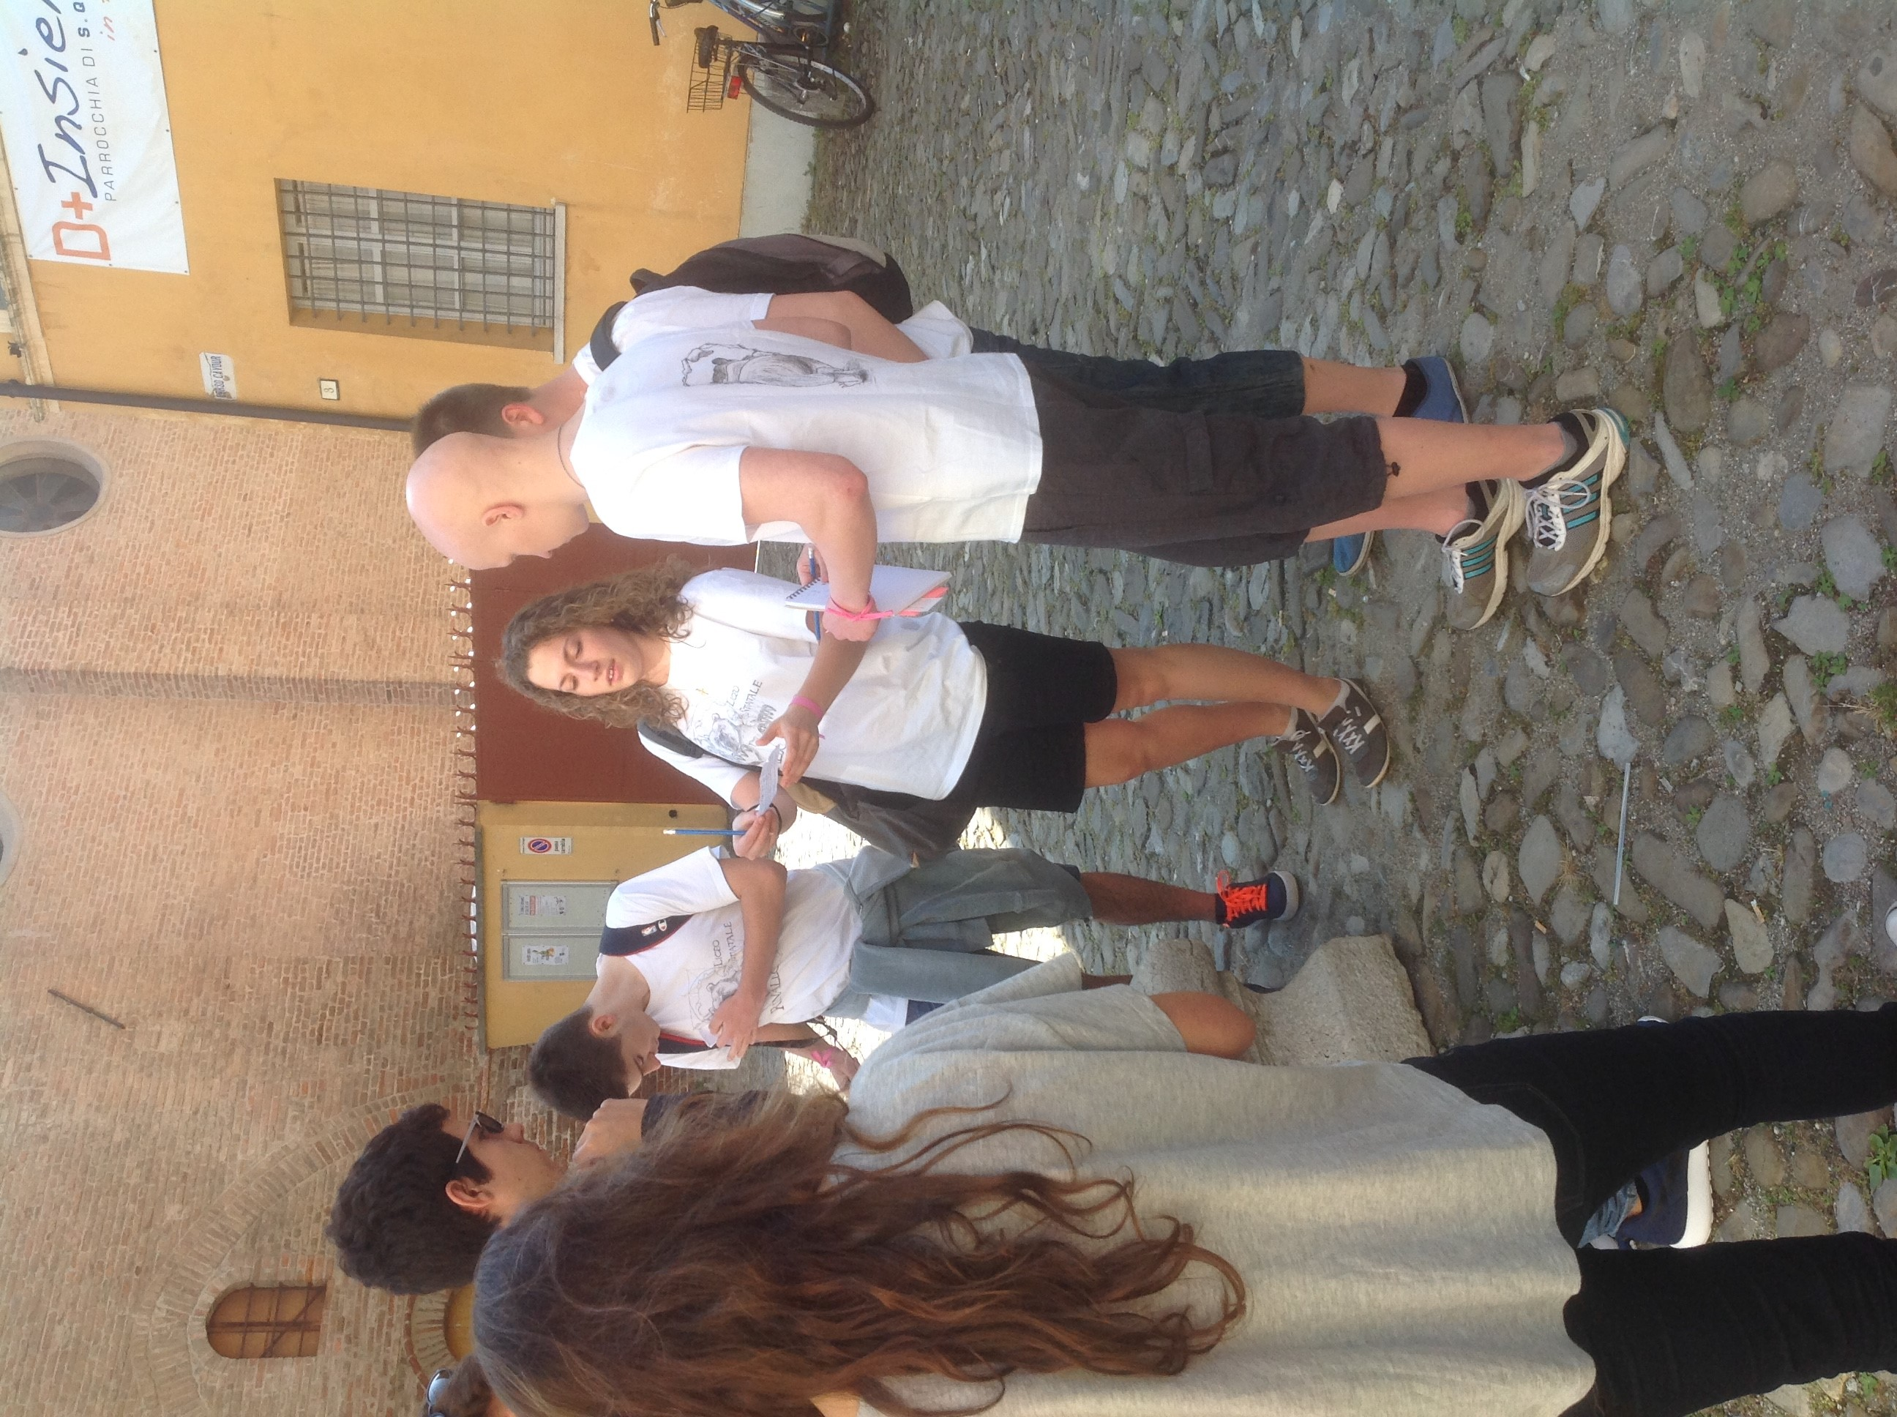
Retket ja yhteistyöprojektit

Slide 15
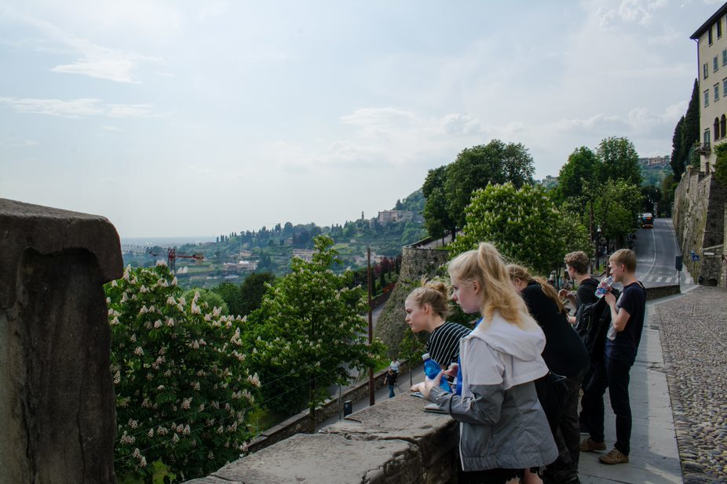
Kansainvälisyys

Slide 16
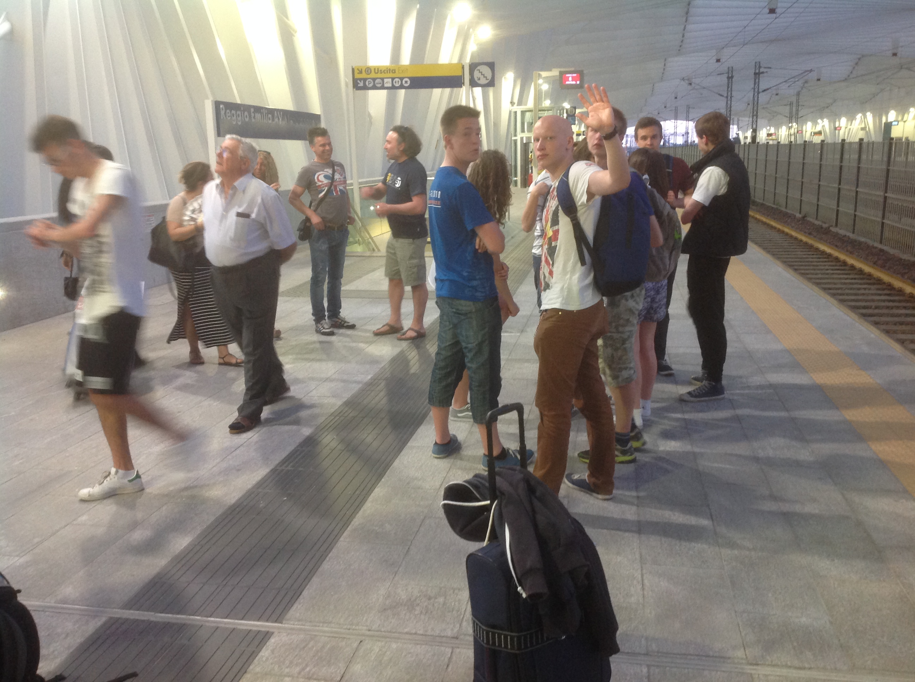
Jokaiselle vuosikurssille pyritään tarjoamaan mahdollisuus osallistua johonkin kansainväliseen projektiin.
Projekti voi olla esimerkiksi ulkopuolisen tahon järjestämä opintomatka tai omin voimin toteutettu teemamatka.
Osanottajien määrä voi olla rajoitettu, ja osallistuvat opiskelijat keräävät matkarahoja erilaisilla talkoilla.
Vierailuja on toteutettu mm. Sveitsiin, Italiaan, Hollantiin, Tanskaan ja Venäjälle.

Slide 17
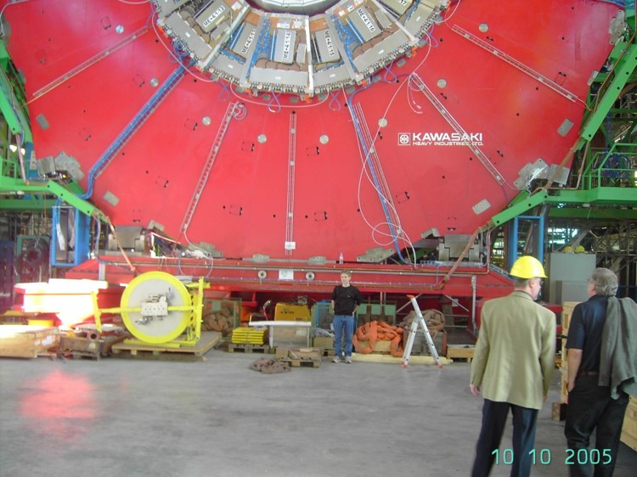
CERN, Sveitsi
Kansainvälinen hiukkasfysiikan tutkimuskeskus
CERN-tiedeopetusverkoston järjestämille tiedeleireille on vuosittain valtakunnallinen haku (toteutunut 2005, 2006, 2008, 2011, 2014, 2019, 2025)

Slide 18
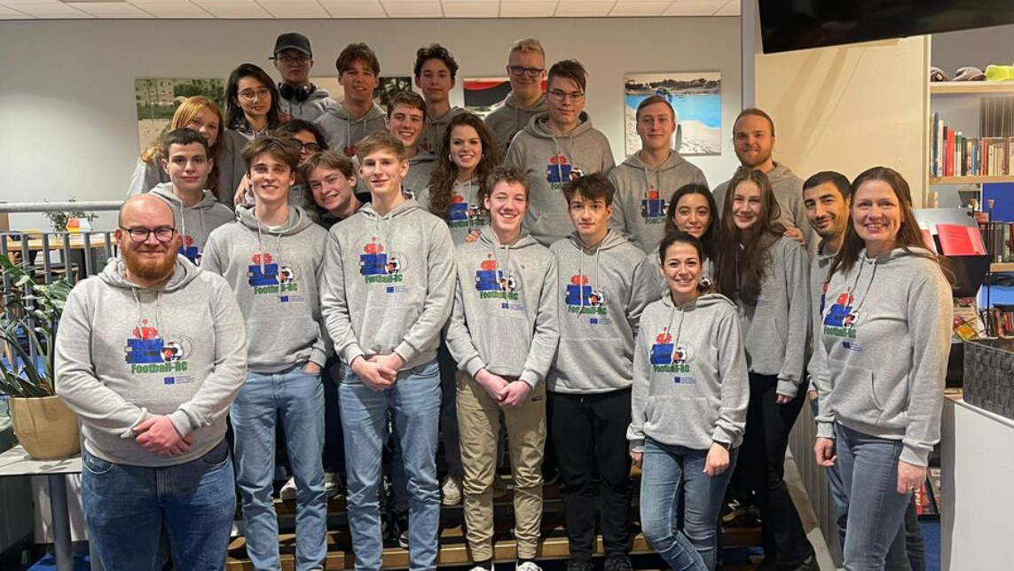
Football: robotics and coding (Erasmus-projekti 2023-2024)

Slide 19
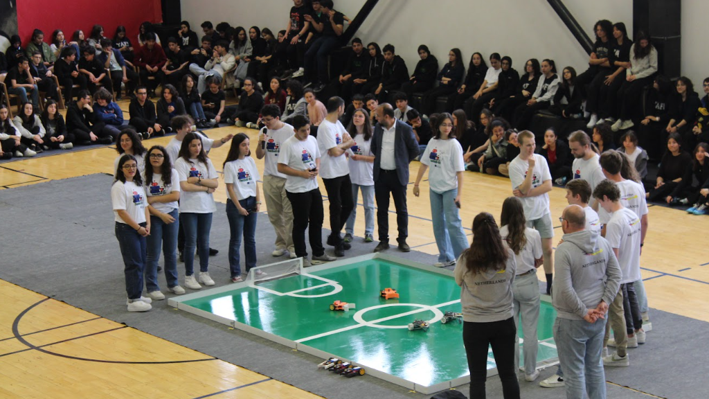

Slide 20
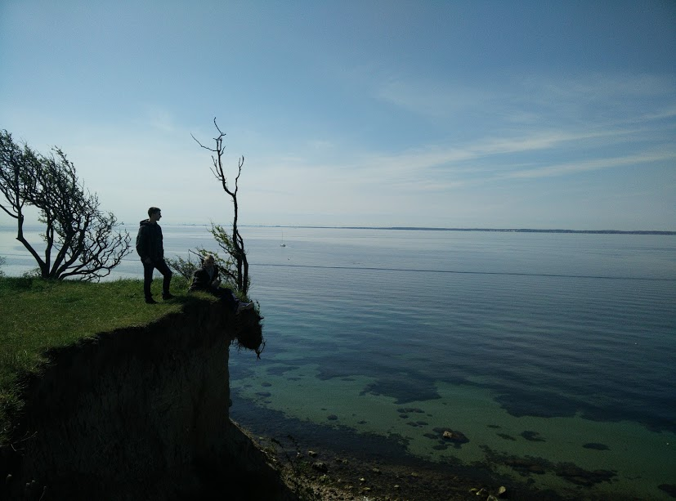
Kiitos!

